Slide 1
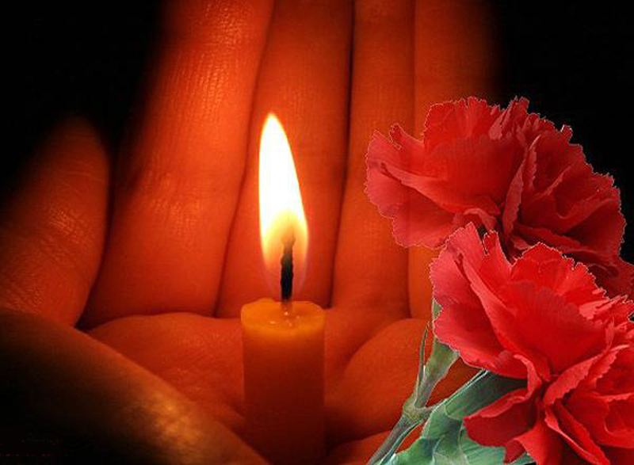
Victory 75
We remember… We are proud…
Passing the memory candle
«The Uneonquered Man»
Суляева Мария
9 “В” МБОУ СОШ №5

Slide 2
The road winds through a dense dark green forest leading to the terrible past of the country. The indescribable beauty of the pines and firs evokes an incredible range of feelings. They are witnesses of our history. They could tell us a lot if they could talk.
Дорога вьется через густой темно-зеленый лес, ведущий к страшному прошлому страны. Неописуемая красота сосен и елей вызывает невероятные чувства. Они являются свидетелями нашей истории. Они могли бы сказать нам многое, если бы могли говорить.

Slide 3
In a few minutes of driving, a tearful figure of a 6 meter high man with the body of a dead child in his arms greets us. It‘s the Khatyn Memorial which in its layout resembles a lost village: the location of houses and even wells. The name of the village is Khatyn.
Через несколько минут езды, плачущая фигура 6-метрового человека с телом мертвого ребенка на руках приветствует нас. Это Хатынский мемориал, который по своей структуре напоминает потерянную деревню: расположение домов и даже колодцев. Село называется Хатынь.

Slide 4
It happened on March 22. 1943. Furious fascists broke into the village of Khatyn and surrounded it. All the villagers from babies to the elderly, women, men and children were expelled from their homes and driven to the collective farm shed. When the entire population of the village was in the barn. the Nazis locked the doors of the barn. surrounded it with straw. poured gasoline and set fire to it. The wooden shed caught fire instantly. Children gasped and cried in the smoke. Adults tried to save children. In the Khatyn tragedy, all I49 residents were killed. 75 of them were children. In total, there were 26 houses in the village, which were burned completely.
Это случилось 22 марта 1943 года. Разъяренные фашисты ворвались в село Хатынь и окружили его. Все жители деревни от младенцев до стариков, женщин, мужчин и детей были изгнаны из своих домов и увезены в колхозный сарай. Когда все население села было в сарае. нацисты заперли двери сарая. окружили его соломой. залили бензином и подожгли его. Деревянный сарай загорелся мгновенно. Дети ахали и плакали в дыму. Взрослые пытались спасти детей. В Хатынской трагедии все жители I49 погибли. 75 из них были детьми. Всего в селе было 26 домов, которые были полностью сожжены.

Slide 5
The only adult witness of that tragedy 56 year old Joseph Kamimky. burned and wounded regained consciousness late at night. after the Nazis left the village. Among the corpses of fellow villagers. he found his wounded son. The boy was mortally wounded. received severe burns. He died in his father's arms. The terrible moment of that highest pain is reflected in the sculpture «The Unconquered». which became the key figure of the Khatyn Memorial complex. Now father and son are always together. The simultaneous ringing of all 26 bells pierces deep deafening silence of this place every 30 seconds.
Единственный взрослый свидетель этой трагедии 56-летний Иосиф Камимки. сожженные и раненые пришли в себя поздно ночью. после того, как нацисты покинули деревню. Среди трупов односельчан. он нашел своего раненного сына. Мальчик был смертельно ранен. получил сильные ожоги. Он умер на руках своего отца. Страшный момент этой высшей боли отражен в скульптуре «Непокоренный». которая стала ключевой фигурой Хатынского мемориального комплекса. Теперь отец и сын всегда вместе. Одновременный звонок всех 26 колоколов пронизывает глубокое оглушительное молчание этого места каждые 30 секунд.

Slide 6
During the great Patriotic war. the tenible fate of Khatyn was shared by another 628 Belarusian large and small villages, which were burned to the ground by the Nazis together with the inhabitants.
Во время Великой Отечественной войны. правдивую судьбу Хатыни разделили еще 628 белорусских больших и малых деревень, которые были сожжены нацистами дотла вместе с жителями.

Slide 7
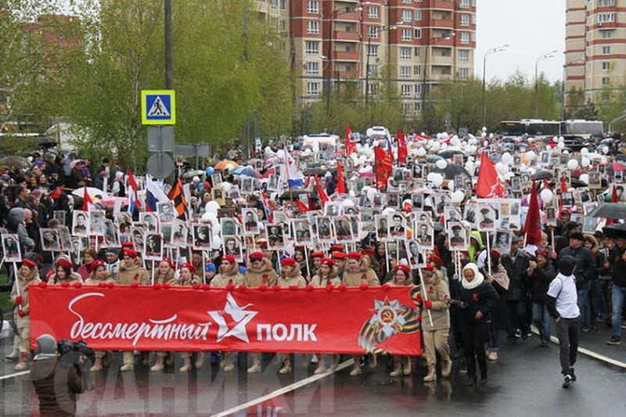
The Immortal Regiment: the pride and memory of Russia

